Slide 1


METRADAR雷达分析工具介绍
国家气象中心
天气预报技术研发室 雷达应用团队
报告人：朱文剑
Email：kevin2075@163.com
2026年1月22日, 北京

Slide 2
主要内容
研发背景
功能设计
未来计划

Slide 3
研发背景
《 “十五五”雷达气象业务高质量发展工作方案》
（征求意见稿）中明确指出：
需求分析：
1、复盘分析 2、科学研究 3、工程化开发
气象雷达资料应用能力有待提升
面向中小尺度灾害性天气，基于气象雷达观测数据的快速精准识别体系及短时临近预警技术有待提升。新体制气象雷达前沿探索能力不足。多波段、多体制雷达协同观测与融合应用与国际一流仍有一定差距。多波段、多体制雷达资料的直接和间接同化技术还需强化。雷达与垂直观测等多源遥感数据融合技术亟待突破，雷达产品与其他遥感产品间的应用仍呈碎片化。缺乏基于偏振雷达的拼图产品，难以对作业前后的滴谱信息进行对比。相控阵、微小型 X 波段天气雷达的快速扫描、高时空分辨率优势未充分转化为人影作业支撑能力，缺乏针对这类雷达数据的人影专属产品研发。
设计理念：
旨在设计开发面向一线业务科研人员的集约化雷达诊断分析工具包；
从底层对接国内外成熟的雷达工具包，如pyart、wradlib、pysteps、pydda等；
侧重工程化应用和二次开发能力建设。
设计原则：
易用
易扩展
无限制（MIT协议）
Notes:
技术中台，提供自建系统部分的技术支撑能力，帮助解决基础设施，分布式数据库等底层技术问题，为前台特种兵提供了精良的武器装备；
研发中台，提供自建系统部分的管理和技术实践支撑能力，帮助快速搭建项目、管理进度、测试、持续集成、持续交付，是前台特种兵的训练基地；

Slide 4
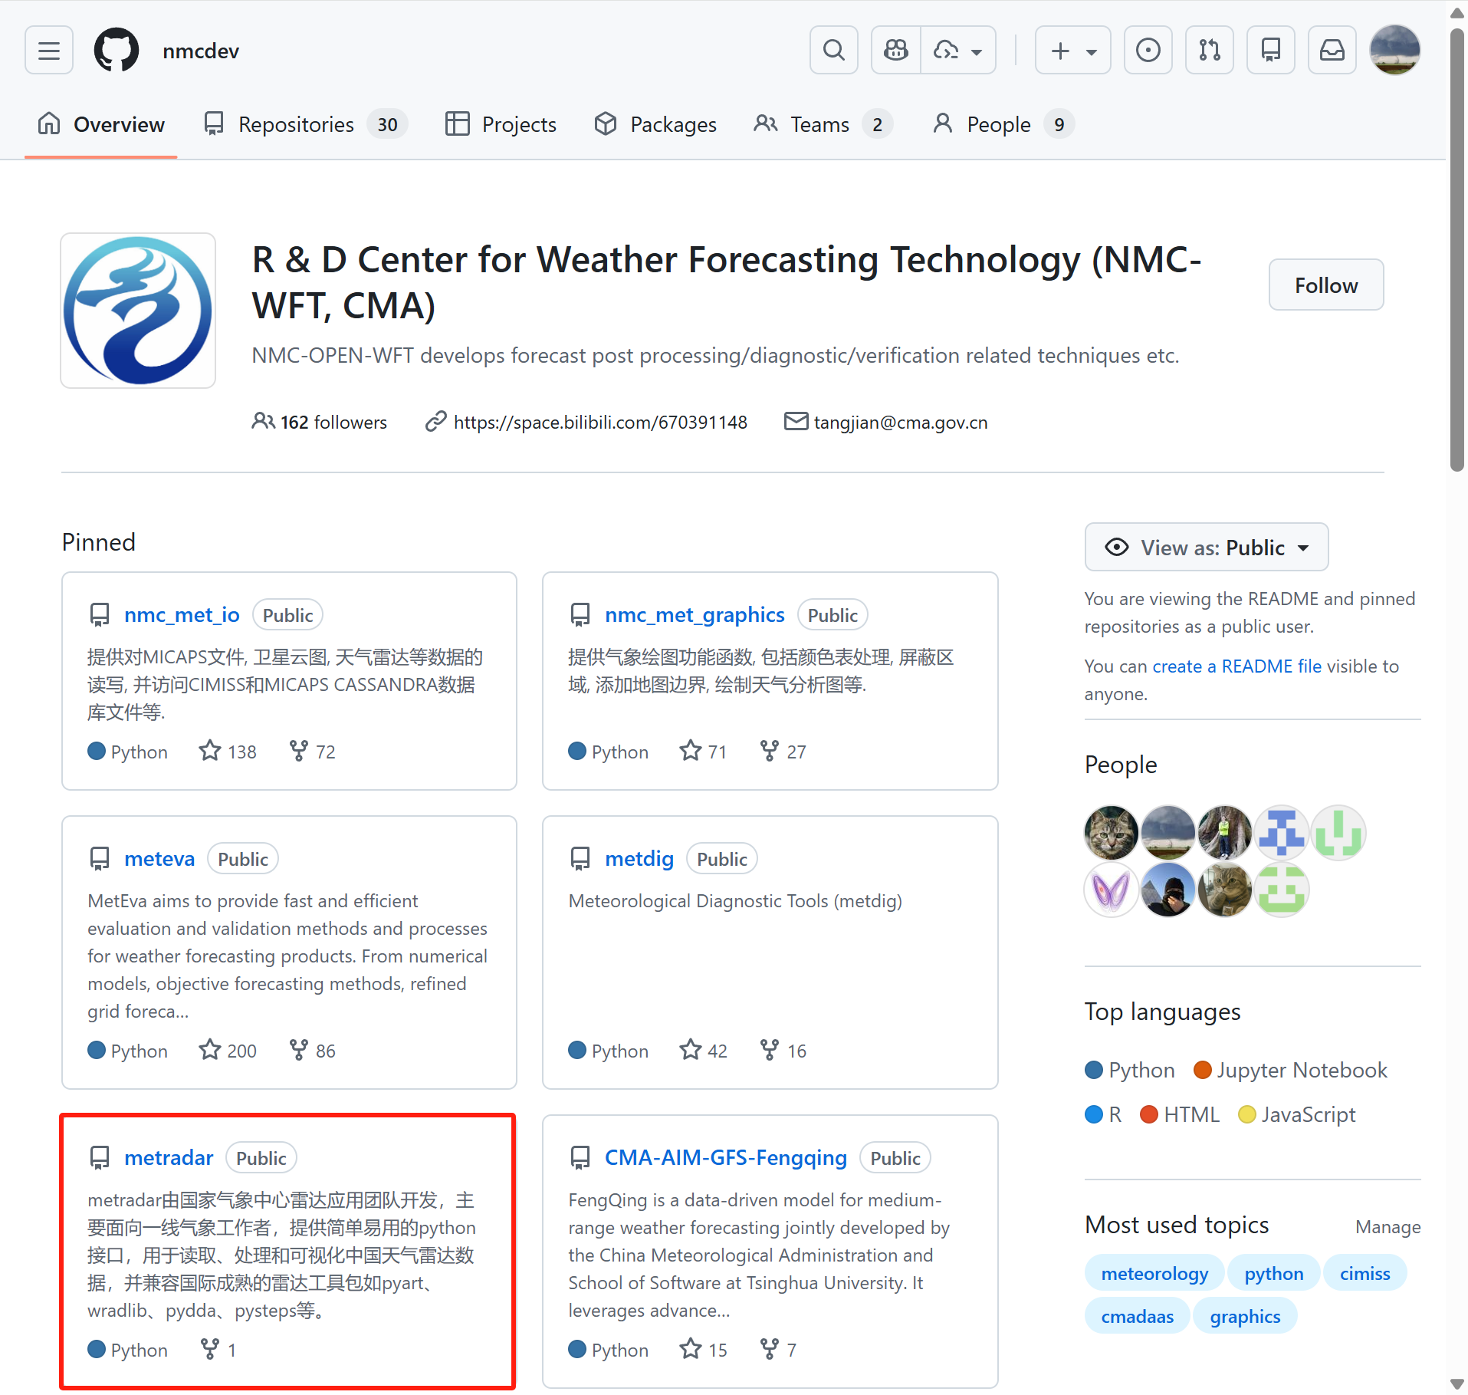
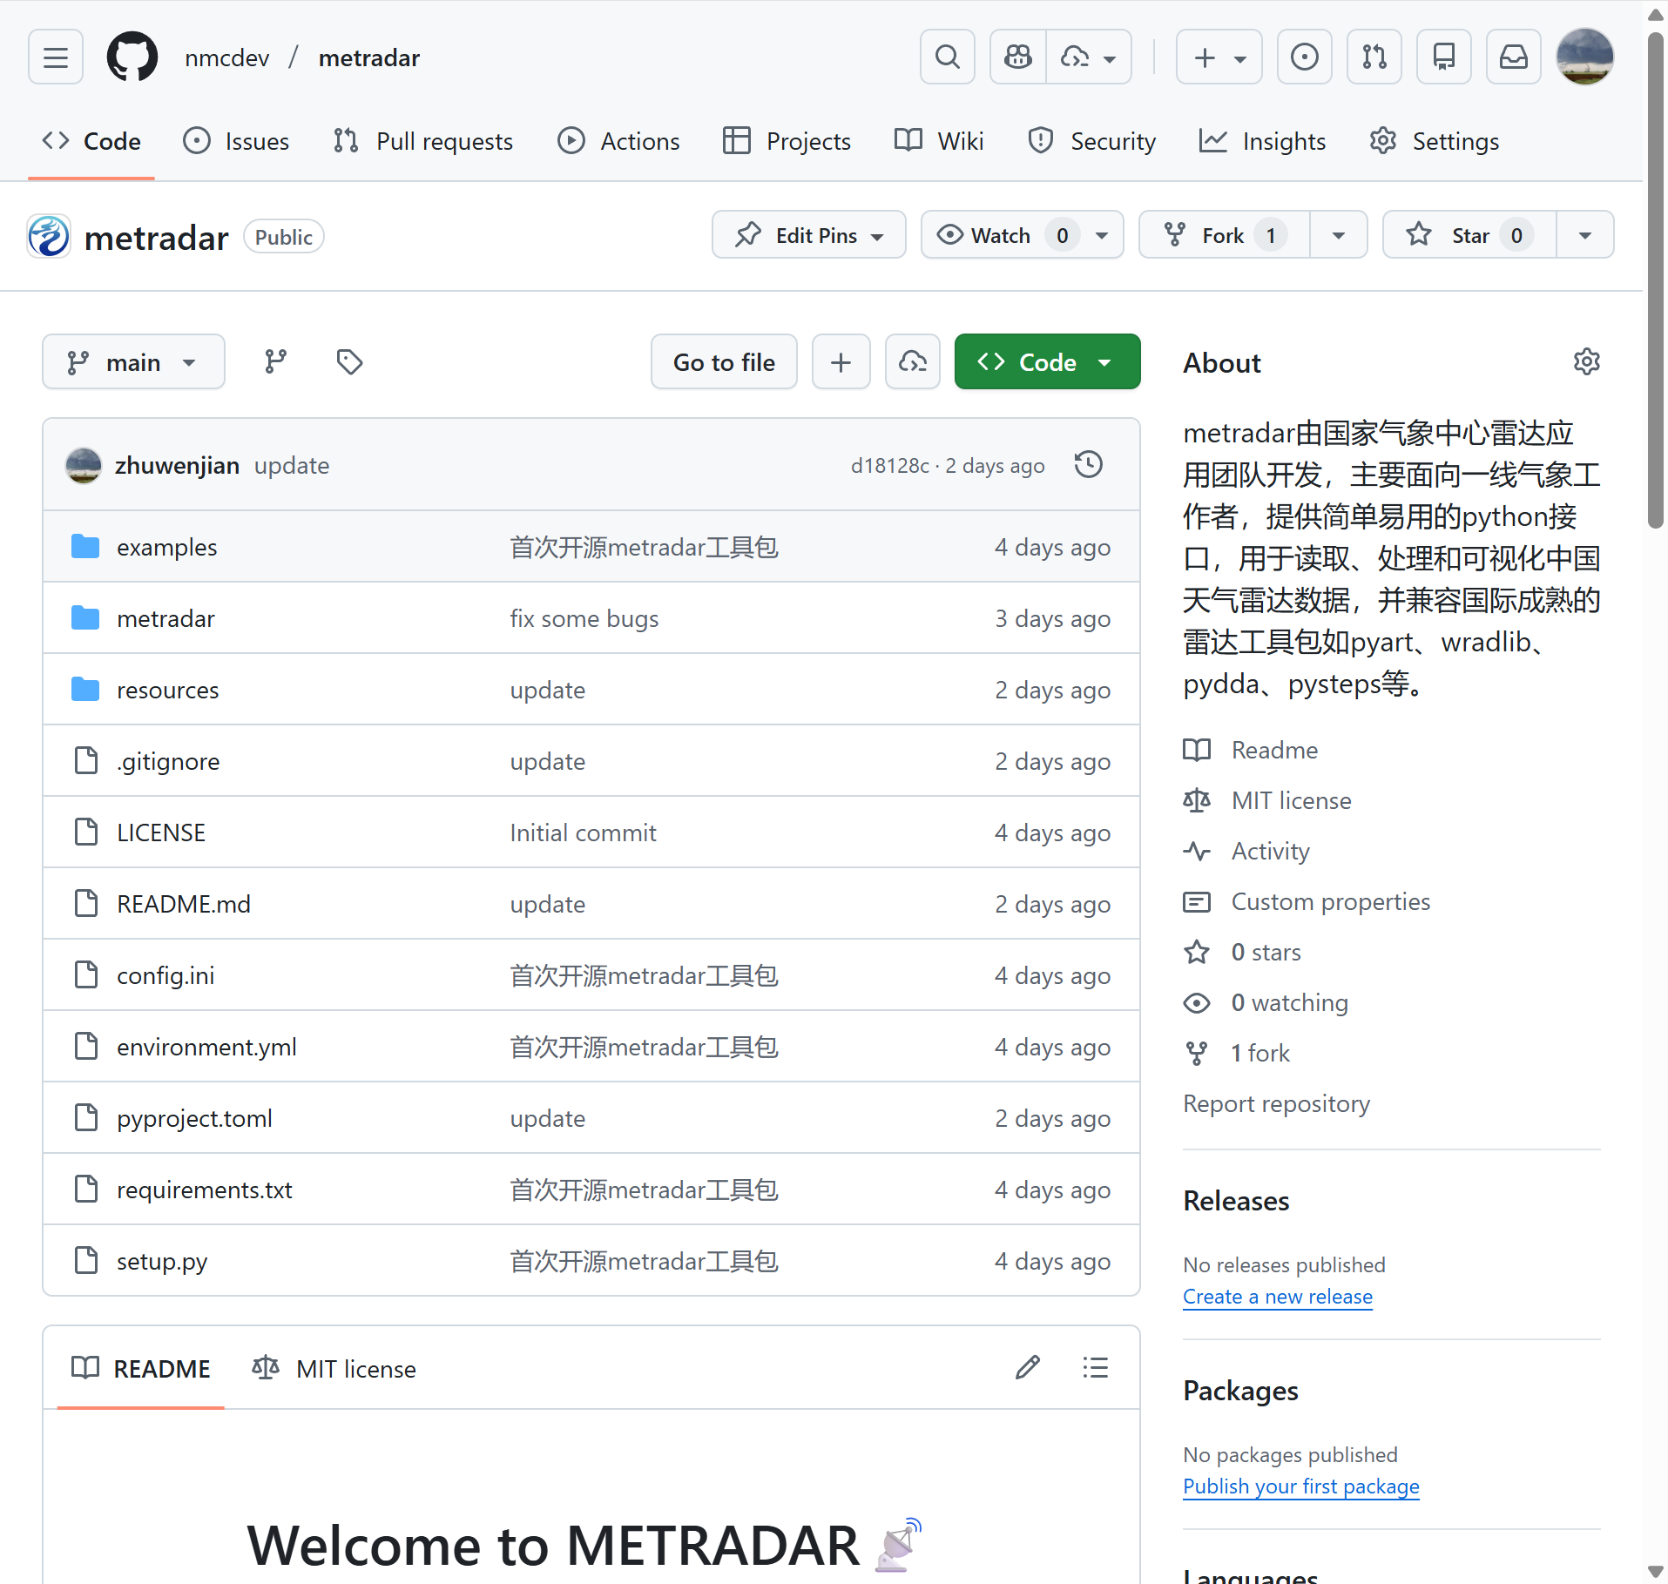
MetRadar主页 https://github.com/nmcdev/metradar
Nmcdev由中央气象台天气预报技术研发室搭建
紧贴业务需求，开发开源各类诊断分析技术
Metradar主页面

Slide 5
国内外发展现状
国内比较有代表性的有
https://github.com/CyanideCN/PyCINRAD
PyCINRAD
https://github.com/YvZheng/pycwr
Pycwr
国外比较有代表性的有
https://arm-doe.github.io/pyart/
PyART
https://wradlib.org/
wradlib
https://pysteps.github.io/
pysteps

Slide 6
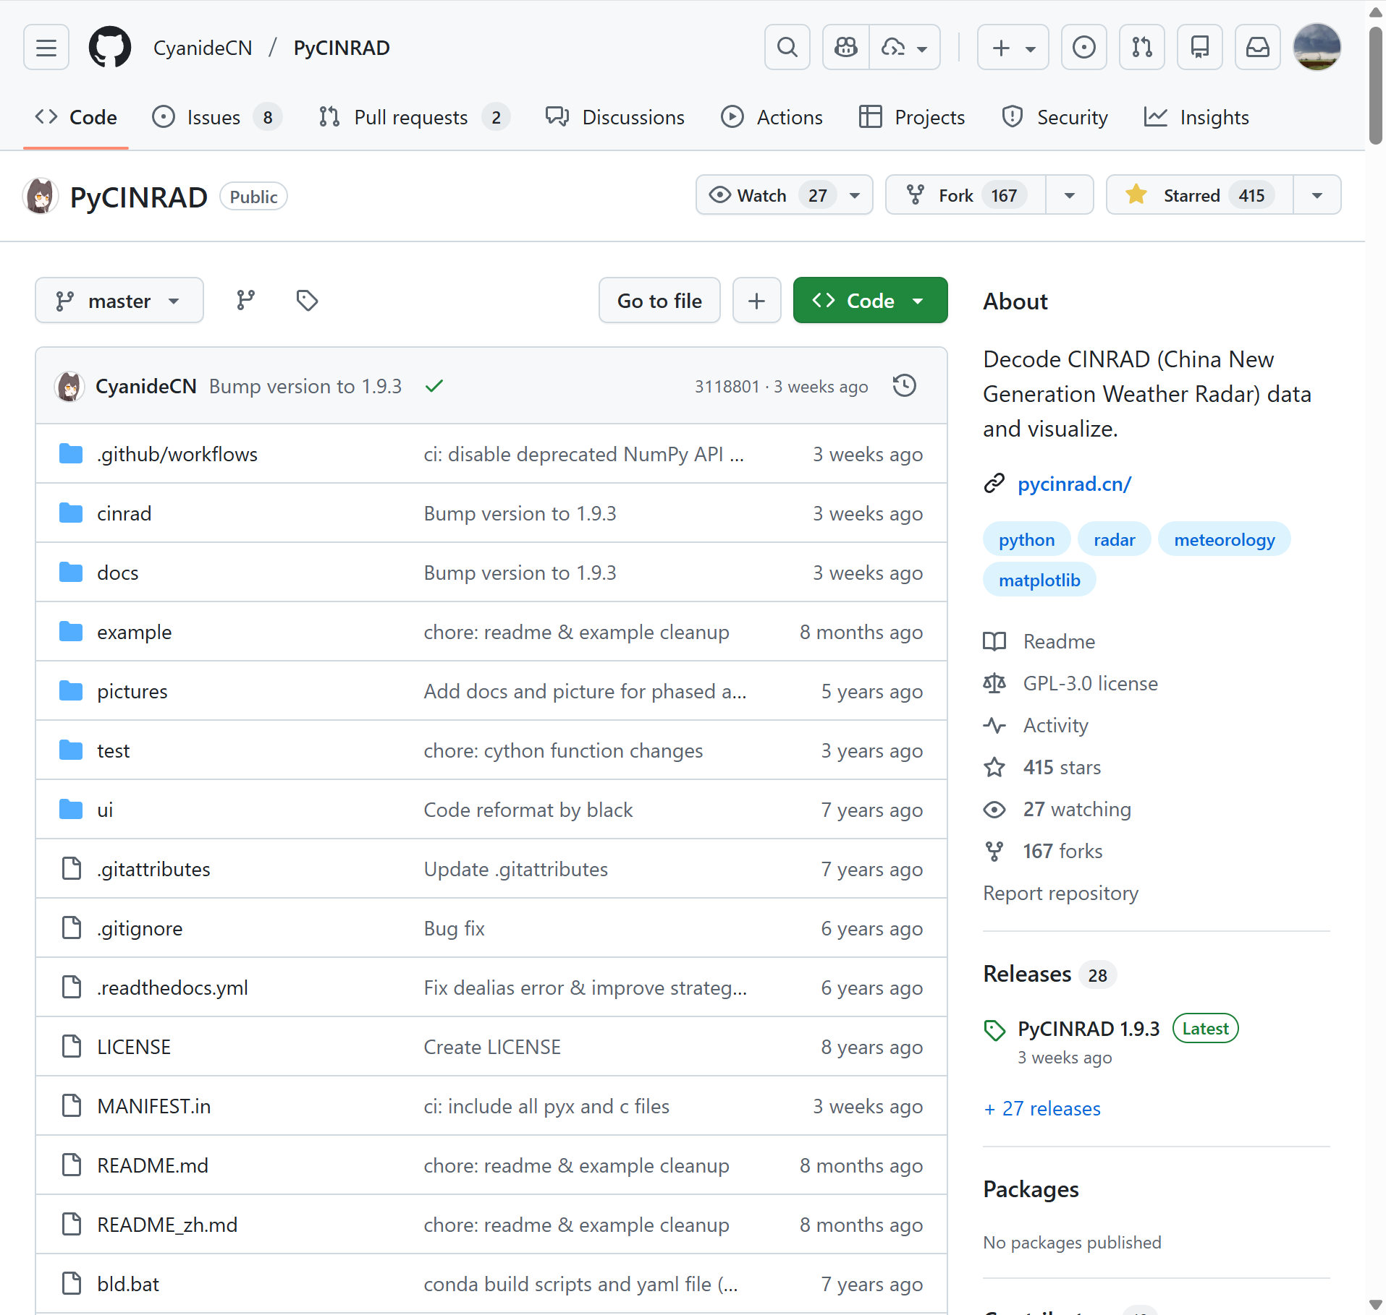
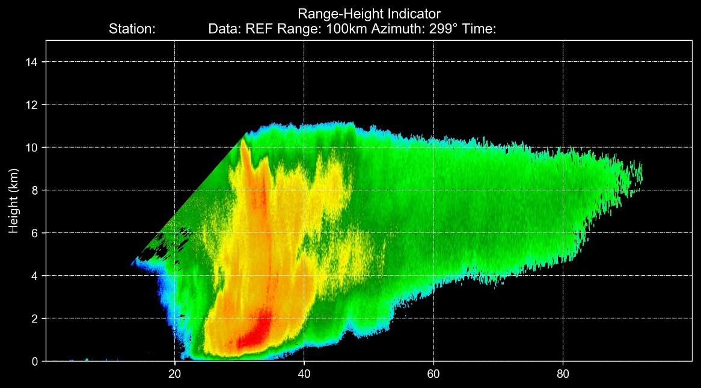
国内外发展现状-Pycinrad主要功能模块
功能点：数据解析、数据可视化
拼图、衰减订正、退模糊等。
支持国内天气雷达数据格式
在国内被广泛使用

Slide 7
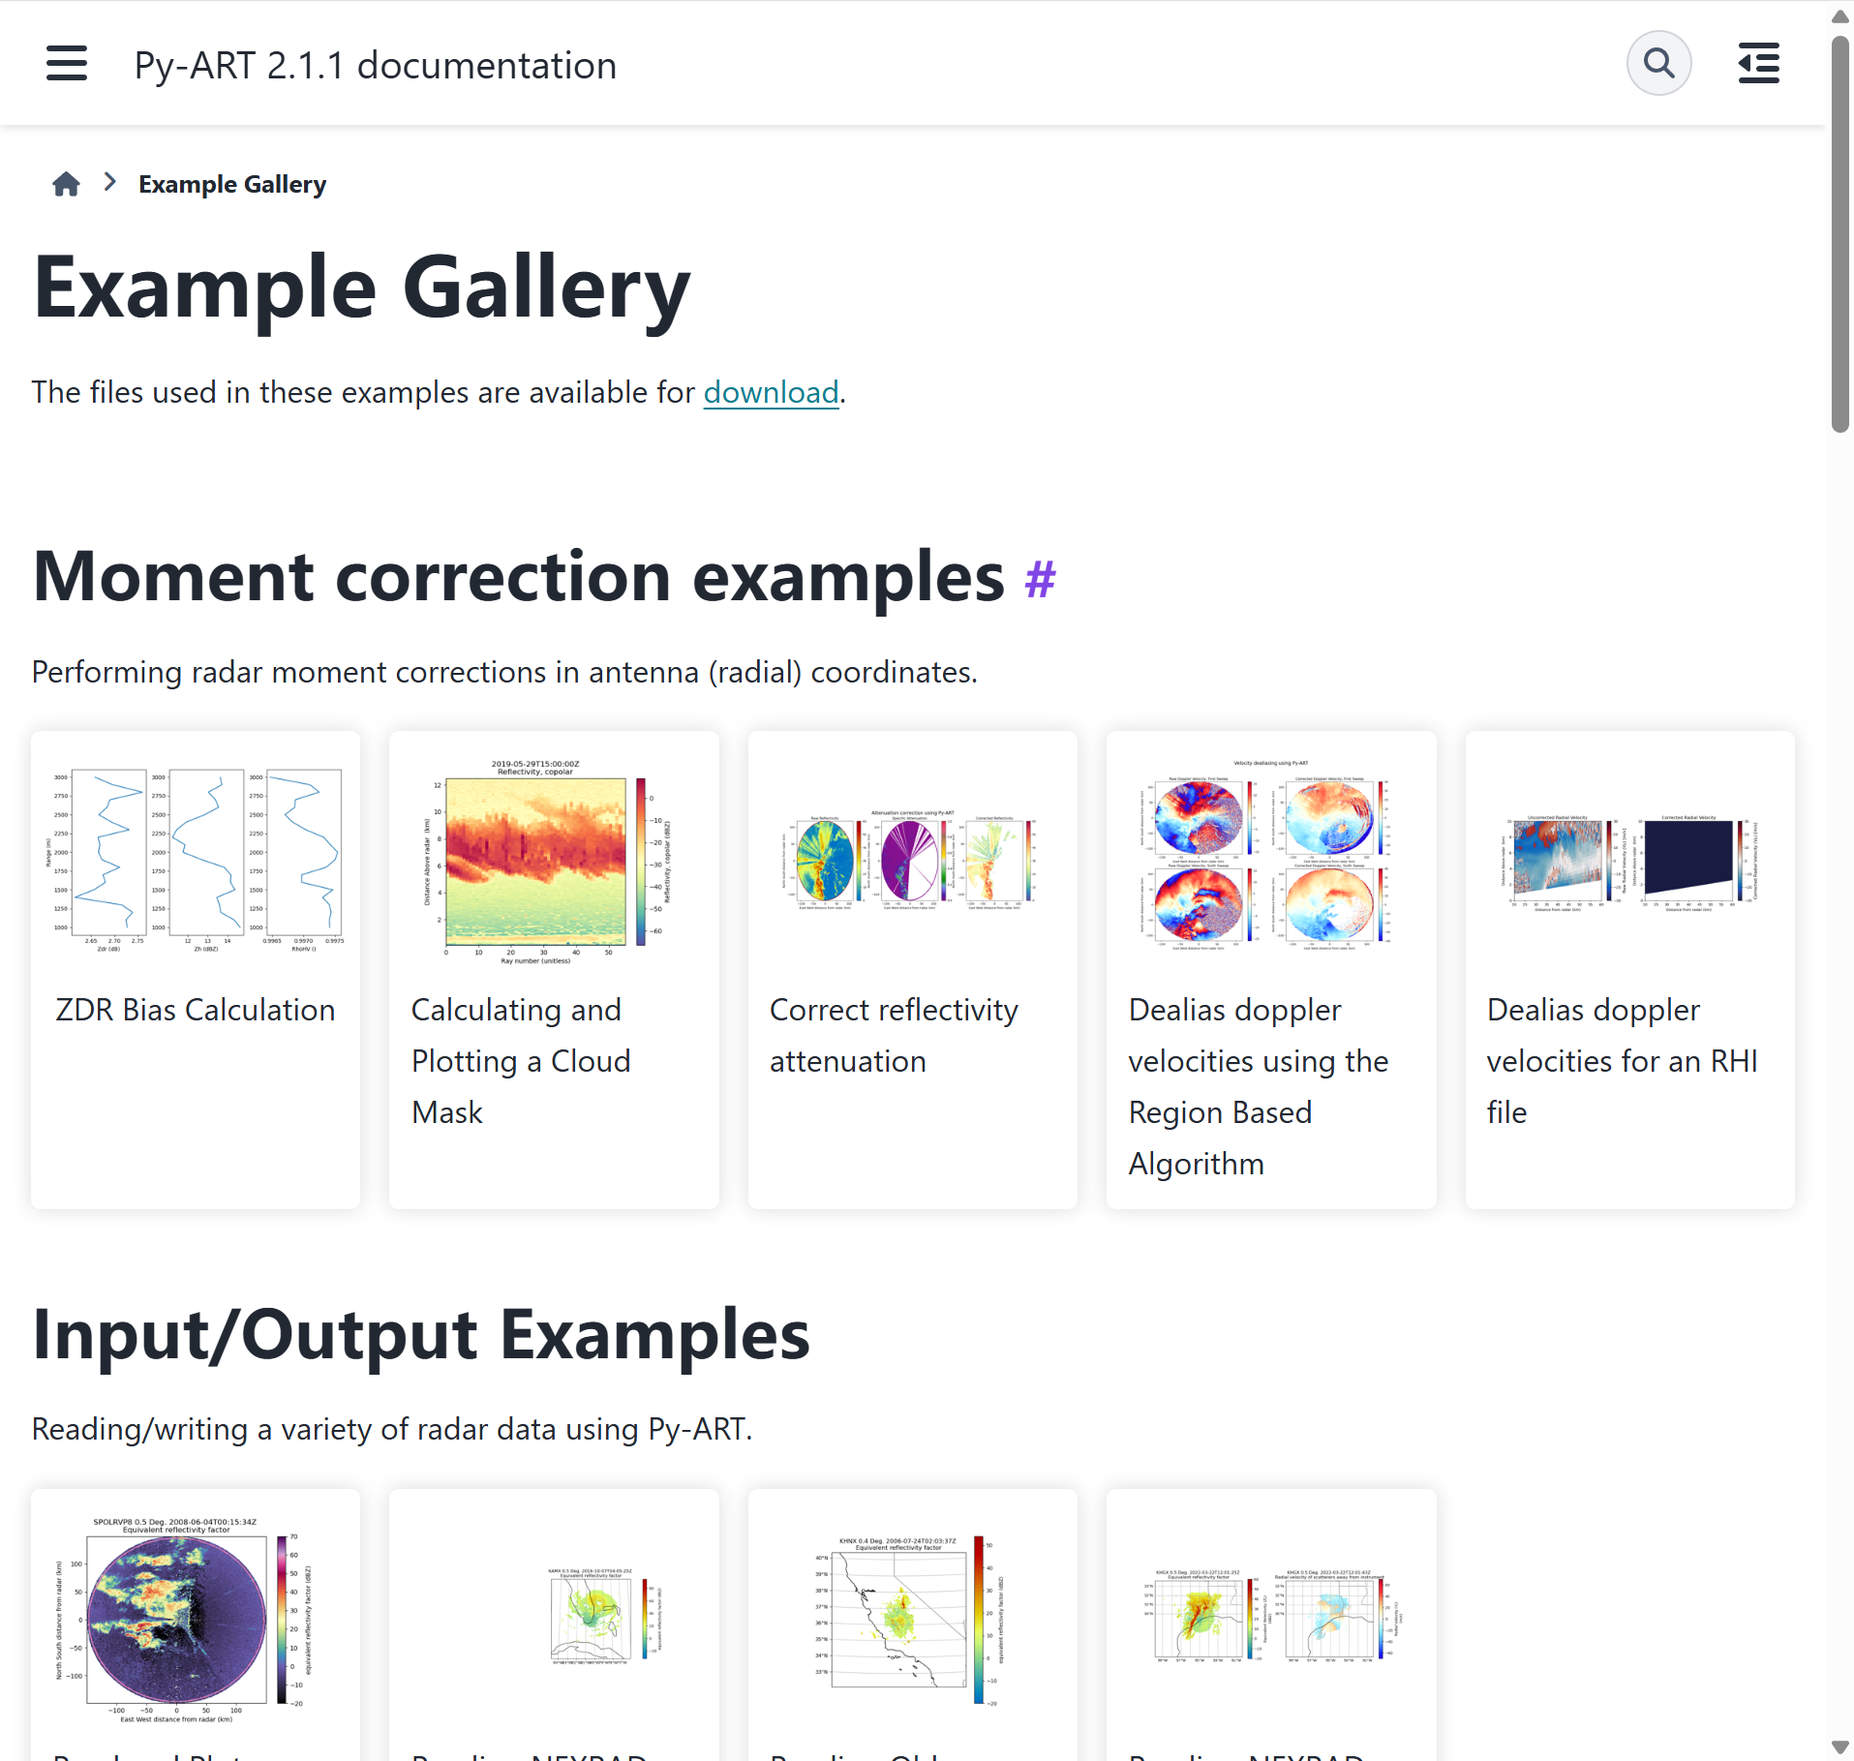
国内外发展现状- Pyart主要功能模块
国际上应用最为广泛的雷达资料处理包
国际上功能最完备，使用最广泛的雷达资料处理工具包
https://arm-doe.github.io/pyart/
pyart.core | 核心模块，包括基础变量定义和坐标转换等
pyart.io | IO模块，负责数据读取和输出
pyart.aux_io | 扩展IO模块，可支持多种非常规数据格式
pyart.config | 负责模块参数配置
pyart.correct | 衰减订正、速度质控等
pyart.exceptions | 处理各类异常信息
pyart.retrieve | 反演各类产品，如降水、层状云和对流云分类等
pyart.graph | 负责画图，里面有colormap列表，可参考
pyart.filters | 各种过滤函数，可用来对数据进行筛选
pyart.lazydict | 可快速调用各种关键词
pyart.map | 各种投影函数，从极坐标到直角坐标，可进行多雷达拼图
pyart.util | 各种常用的工具函数，里面有垂直剖面函数
pyart.bridge | 与其他雷达包的扩展
pyart.testing | 方便算法测试，可快速获取模拟数据
pyart._debug_info([stream]) | 可获取各类调试信息

Slide 8
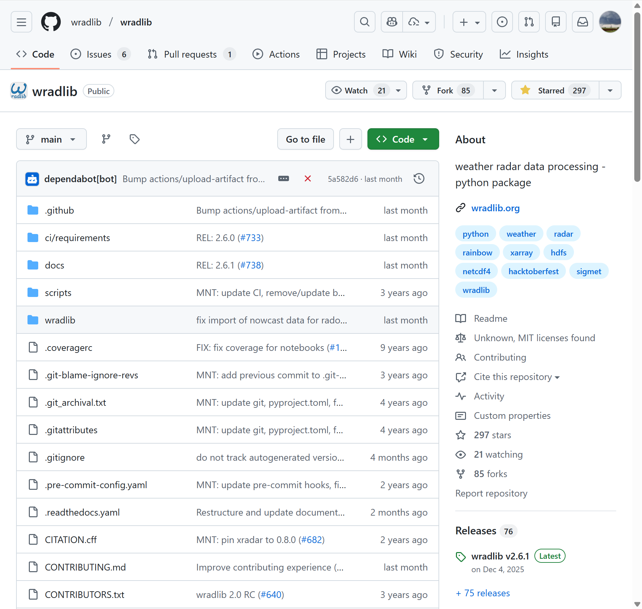
国内外发展现状- wradlib主要功能模块
侧重回波强度质量控制、回波分类、降水反演
https://github.com/wradlib/wradlib
功能模块如下：
Data Input - Data Output
Attenuation correction
衰减订正
Clutter and Echo Classification
回波分类
Georeferencing
坐标转换等
Plotting
绘图
Interpolation
各种插值方法，有IDW、普通克里金等，可支持一维和二维插值
Rainfall Adjustment
雨量计订正雷达估测降水
Zonal Statistics
面雨量统计功能
Specials（其他特色功能）
Beam Blockage Calculation using a DEM
Match spaceborn SR (GPM/TRMM) with ground radars GR
Routine verification measures for radar-based precipitation estimates
RADOLAN
Recipes

Slide 9
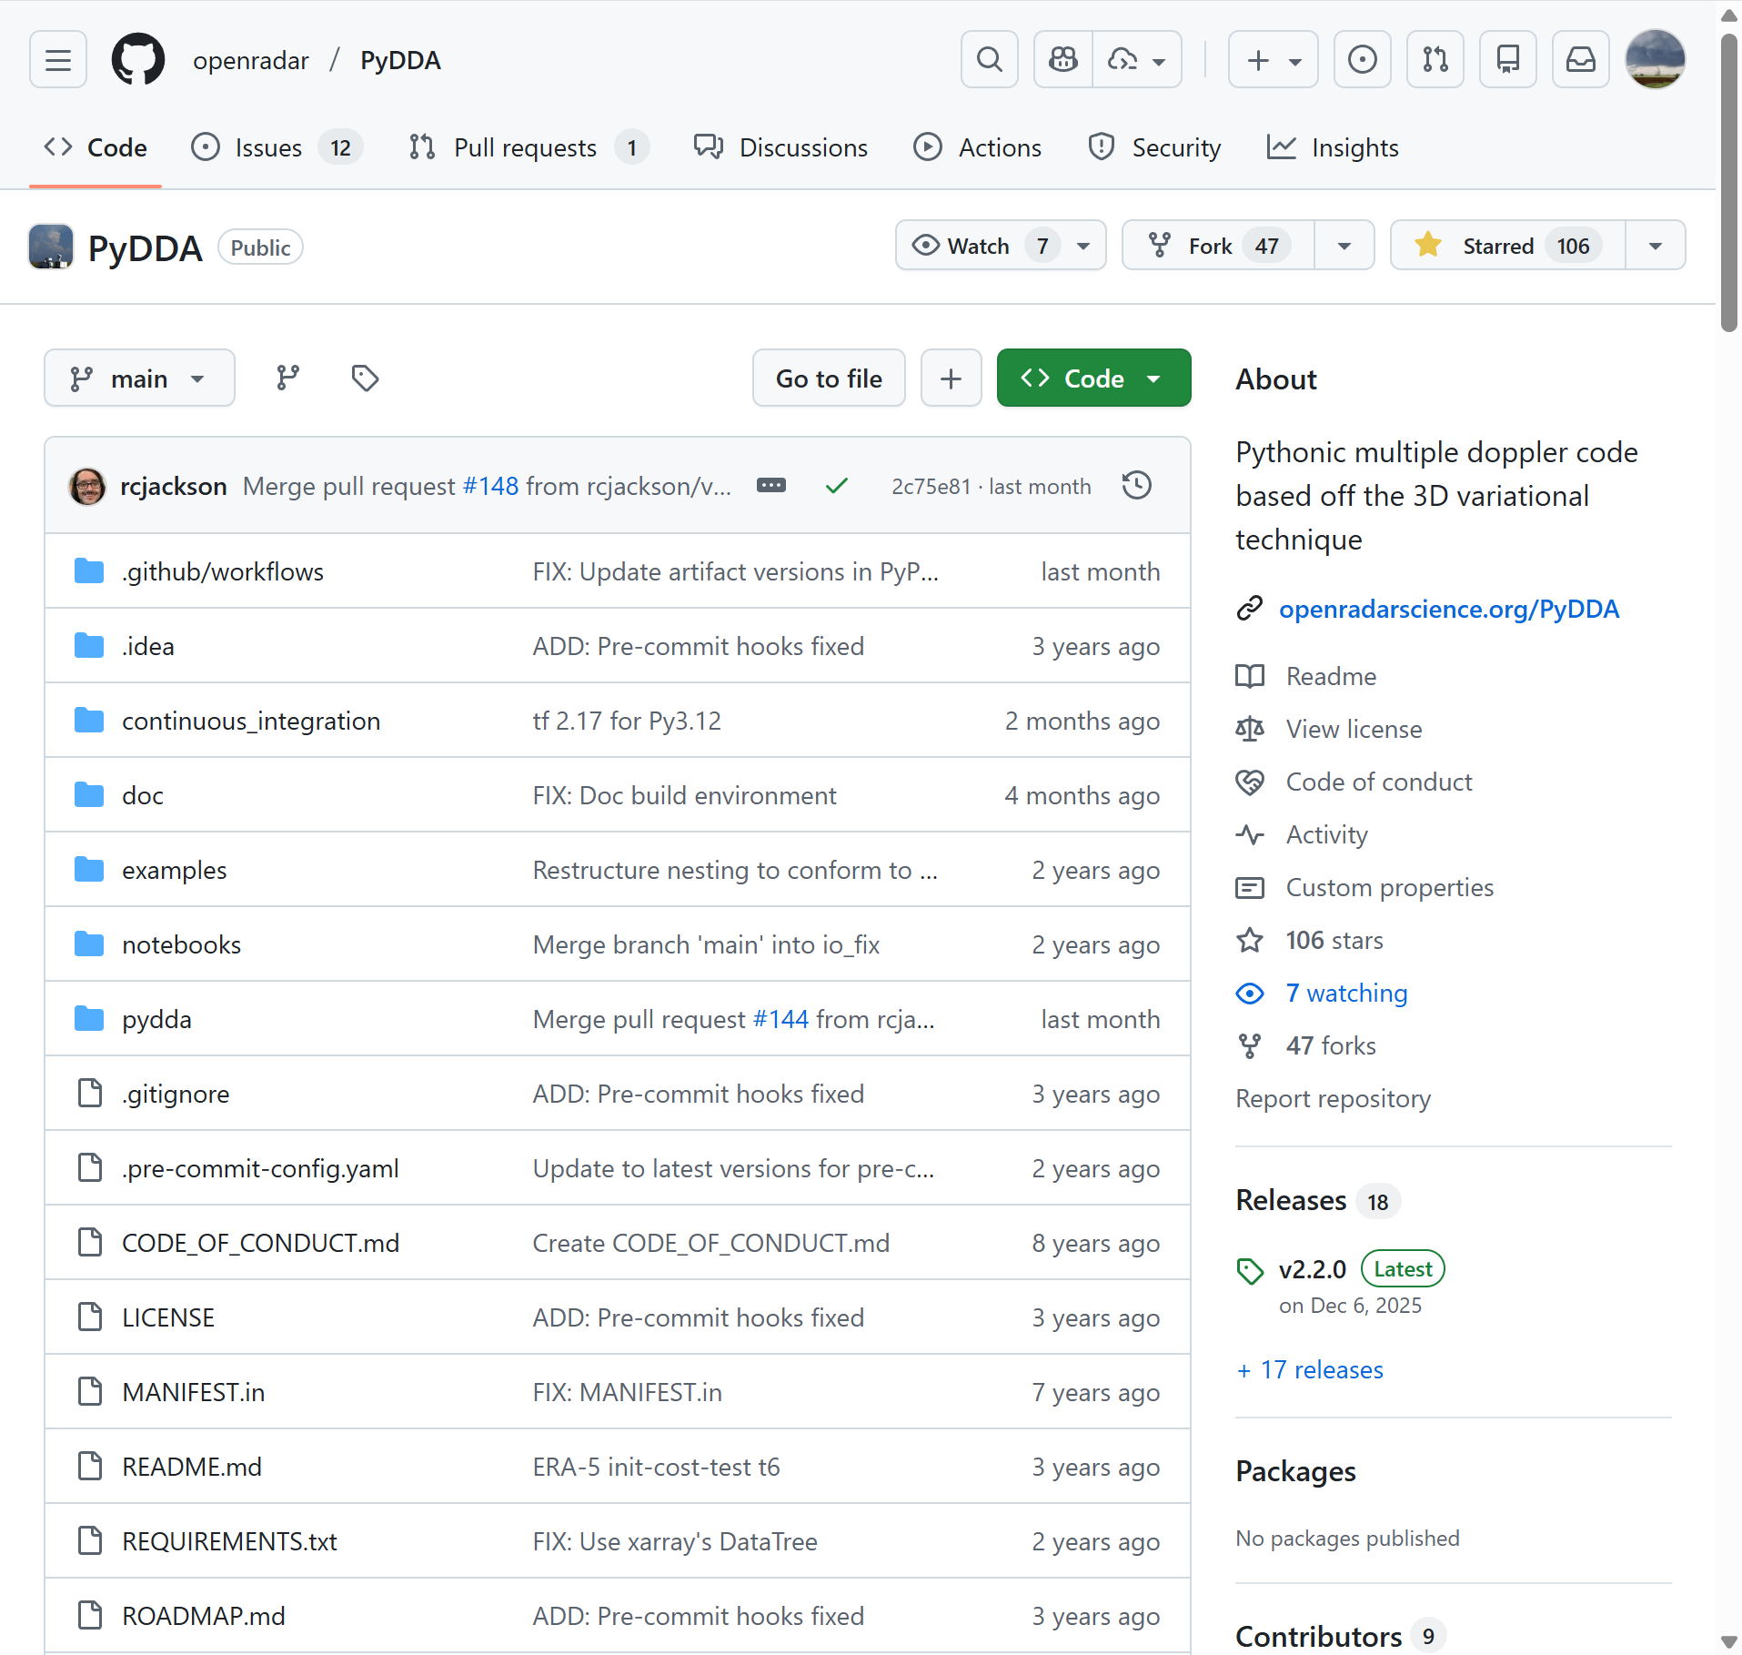
国内外发展现状- pydda主要功能模块
专门用于多雷达三维风场反演
https://github.com/openradar/PyDDA
可支持单雷达和多雷达风场反演
功能模块如下：
cost_functions Module
pydda.cost_functions (pydda.cost_functions)
retrieval Module
pydda.retrieval (pydda.retrieval)
vis Module
pydda.vis (pydda.vis)
initalization Module
pydda.initialization (pydda.initialization)
constraints Module
pydda.constraints (pydda.constraints)

Slide 10
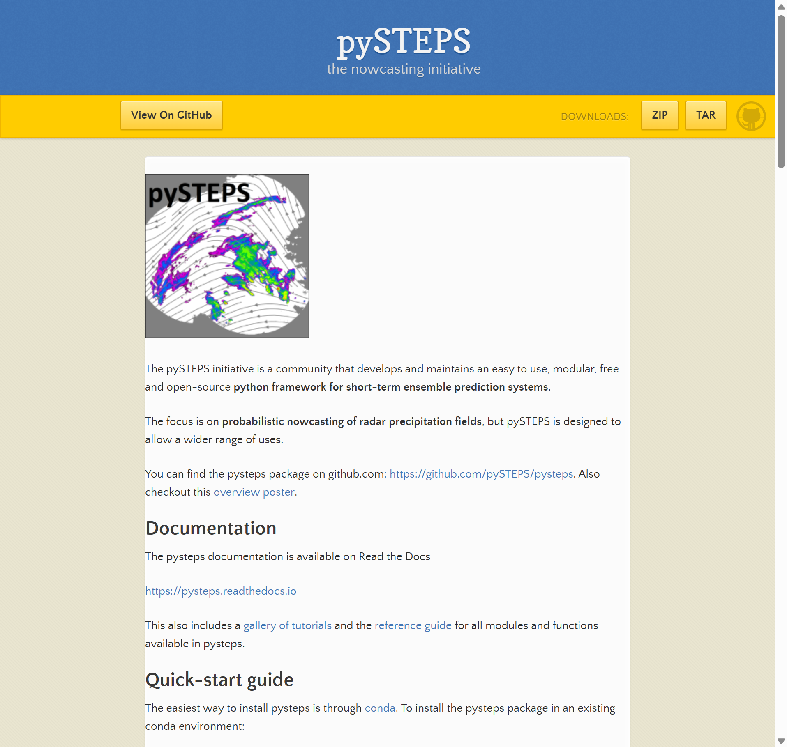
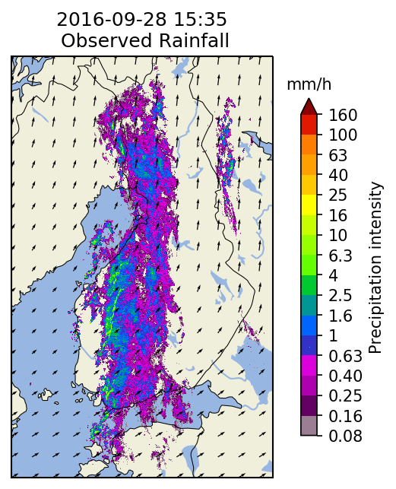
国内外发展现状- Pysteps主要功能模块
短时临近集合预报系统，以雷达降水临近概率预报为主打产品，
并支持多种扩展应用
包括移动矢量模块、外推模块、后处理模块、检验模块等

Slide 11
小结
问：国内外已经有很多类似的雷达资料处理工具包了，而且功能丰富多样，我们为何还要开发自己的工具包？
答：我们开发工具包的主要考虑是
1️⃣紧贴一线业务场景和需求；
2️⃣尽量把国际上的包都集成起来，借力，减少重复造轮子；
3️⃣尽量以完整的工程开发项目形式提供应用案例，共同发展应用生态
关键词：
业务
集成
工程化

Slide 12
主要内容
研发背景
功能设计
未来计划

Slide 13
MetRadar—框架设计
数据预处理
资料下载、解码、质量控制
下载对接天擎，集成于
nmc_met_io
综合绘图
雷达和地面资料综合绘图
用到了pyart，
nmc_met_graphics等
MetRadar
主体框架
诊断分析
组网拼图、风场反演、降水反演、时间序列图等
用到了pydda、pyart、pysteps、wradlib等
临近预报
降水临近预报等
行业成熟工具包
Pyart
Pydda
Pysteps
wradlib
…
…

Slide 14
功能设计-数据处理
IO：资料下载
对接天擎，集成在
nmc_met_io工具包中
IO：数据解码
支持业务使用的FMT格式及数据
在底层解析成pyart的Radar对象，然后可以调用pyart的各种函数
支持：
FMT基数据
ROSE PUP产品数据
探测中心拼图
SWAN产品
下载组合反射率拼图数据：
cmadaas_radarmosaic_cref_by_timerange
下载组合反射率拼图数据：
cmadaas_radarmosaic_qref_by_timerange
下载三维反射率拼图数据：
cmadaas_radarmosaic_3dref_by_timerange
下载雷达基数据（S、C波段）：
cmadaas_radar_level2_by_timerange_and_id
下载雷达基数据（X波段）：
cmadaas_radar_level2_by_timerange_and_id_x
参考：examples/download_data_from_cmadaas.ipynb

Slide 15
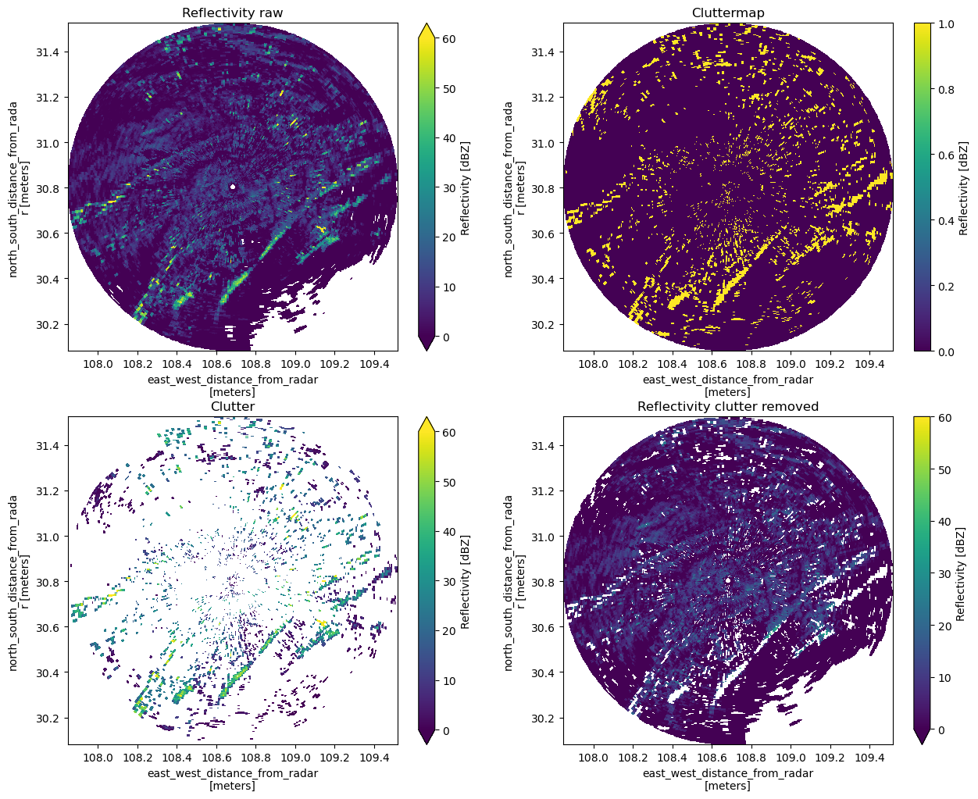
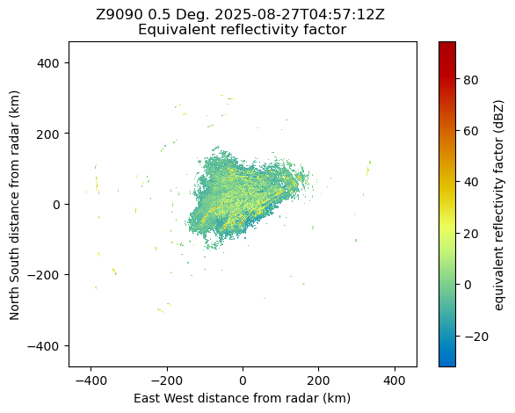
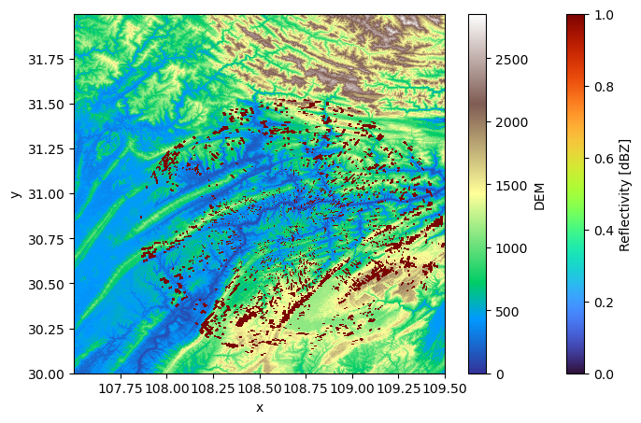
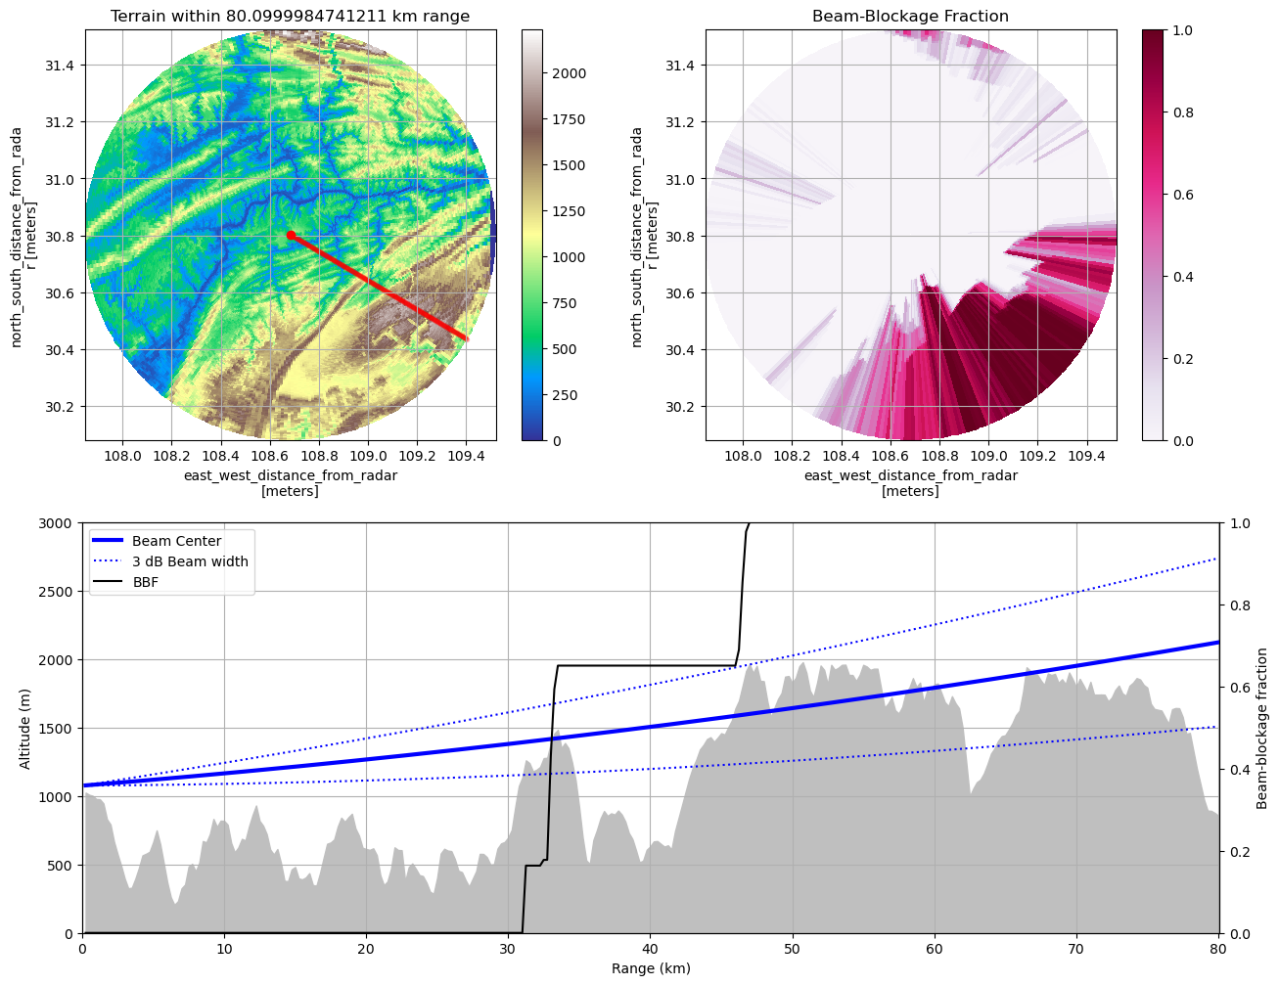
功能设计-数据处理-地杂波识别
重庆雷达
地杂波识别：
基于wradlib工具包实现
基数据
解码为Radar对象
转为cfradial格式
调用wradlib
参考：examples/qc_wradlib_clutter_cn.ipynb

Slide 16
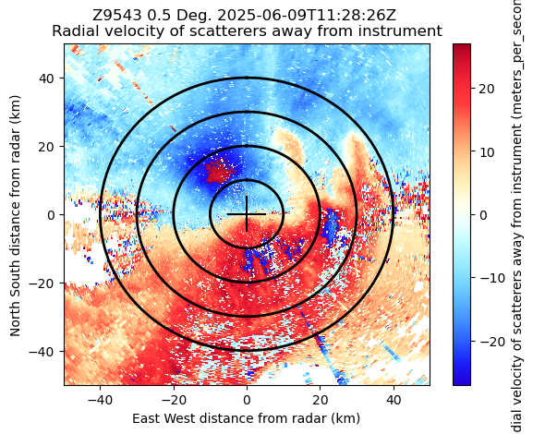
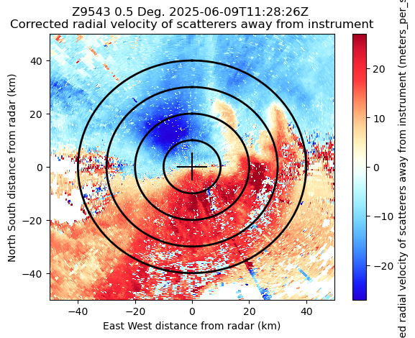
功能设计-数据处理-速度退模糊
速度退模糊
基于pyart工具包实现
退模糊前
退模糊后
基数据
速度模糊区
成功退模糊
解码为Radar对象
调用pyart退模糊
参考：examples/qc_velocity_dealias_cn.ipynb

Slide 17
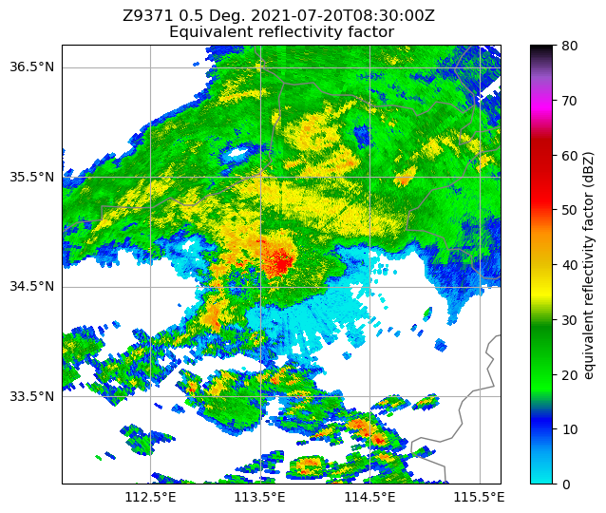
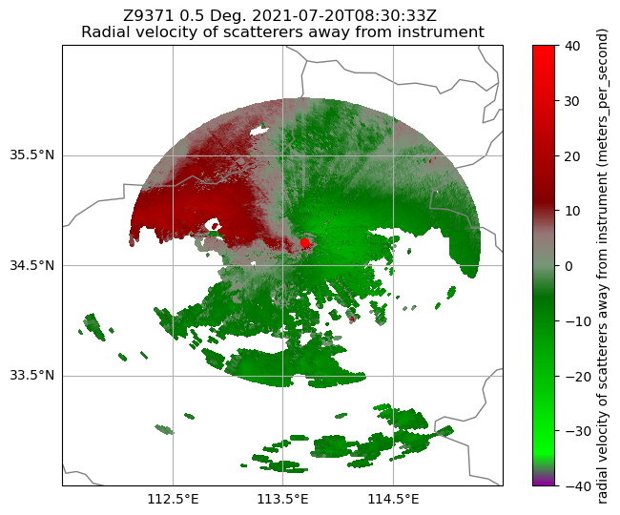
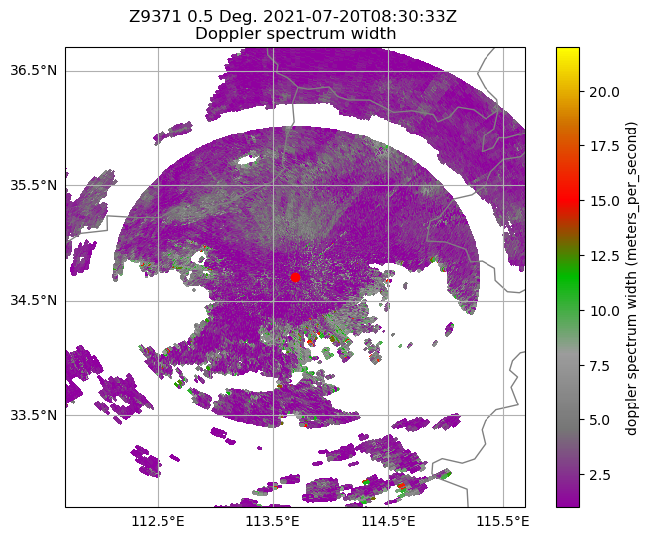
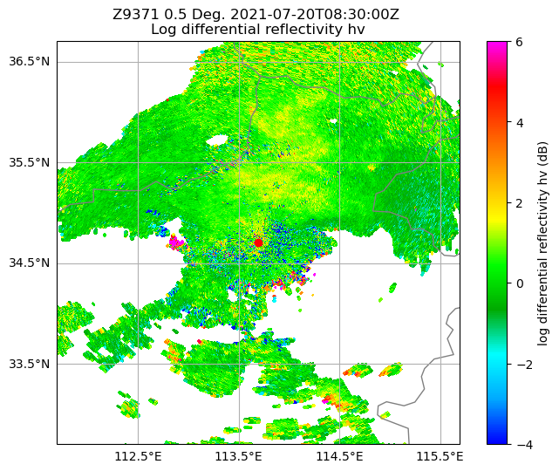
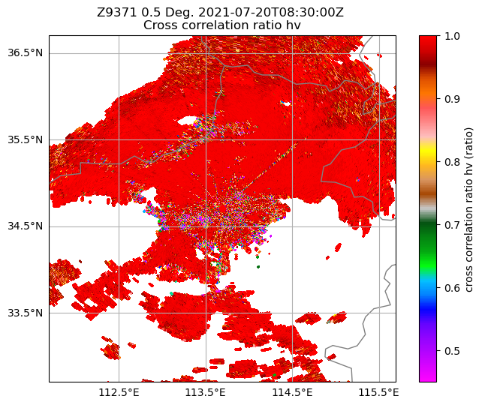
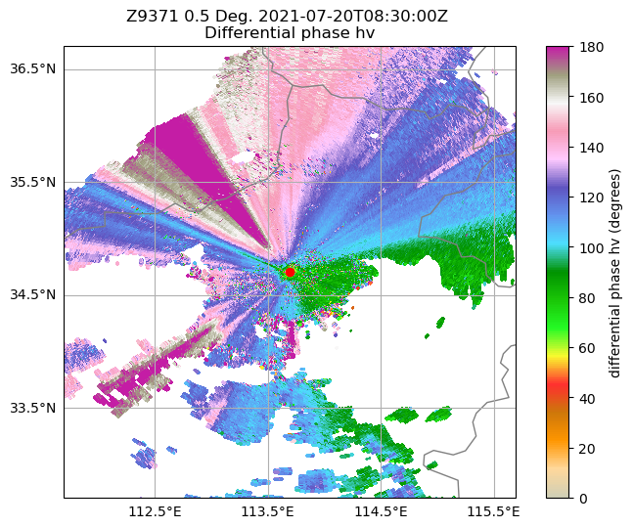
功能设计-基数据解析及绘图
单站绘图（PPI）
-PPI极坐标绘图主要基于pyart的RadarDisplay模块
基数据
调用metradar.io.decode_fmt_pyart
中的read_cnrad_fmt函数
解码为Radar对象
调用pyart的RadarDisplay模块
绘图
参考：examples/draw_radar_single.ipynb

Slide 18
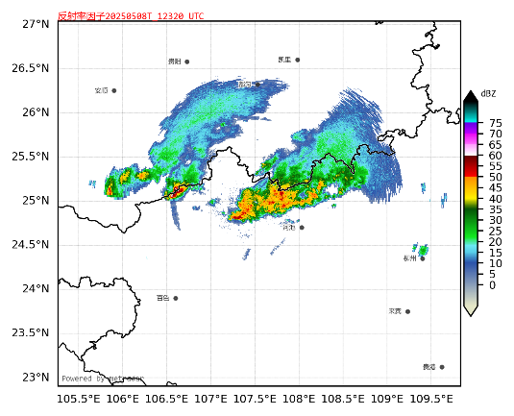
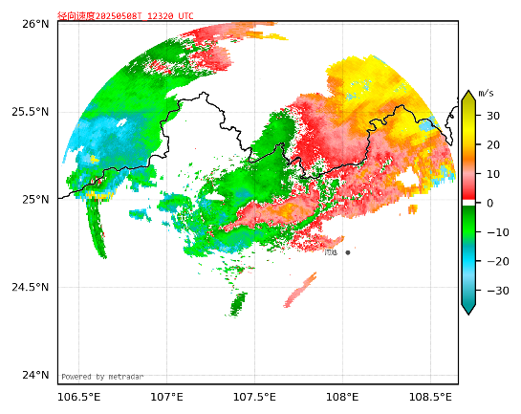
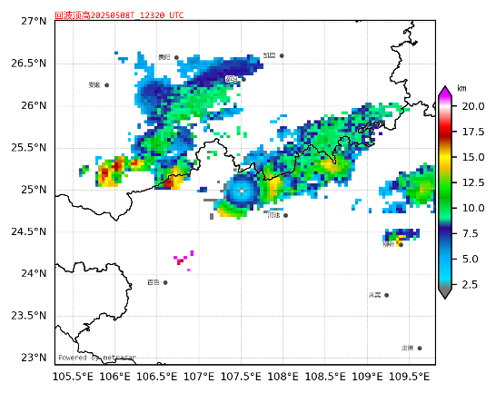
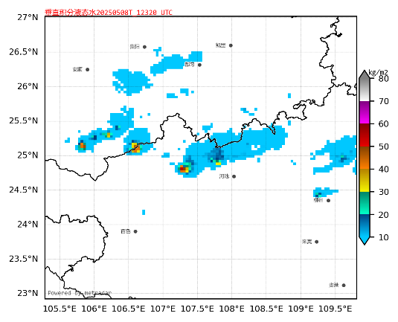
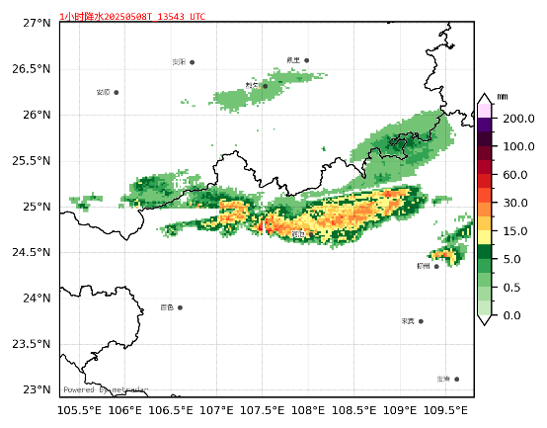
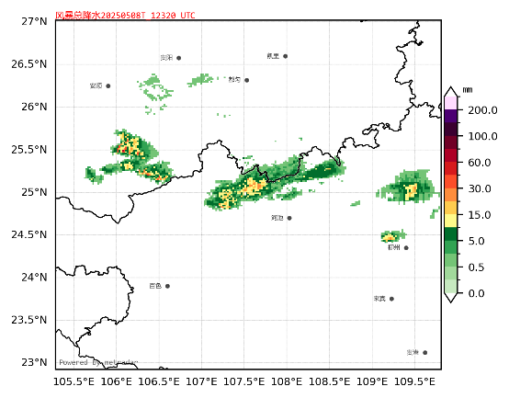
功能设计-ROSE产品数据解析及绘图
ROSE产品解析绘图（网格产品）
- 经纬网格绘图基于metradar.graph.draw_latlon_func模块
ROSE产品
解码为Xarray
调用draw_latlon_func
绘图
参考：examples/read_rose.ipynb

Slide 19
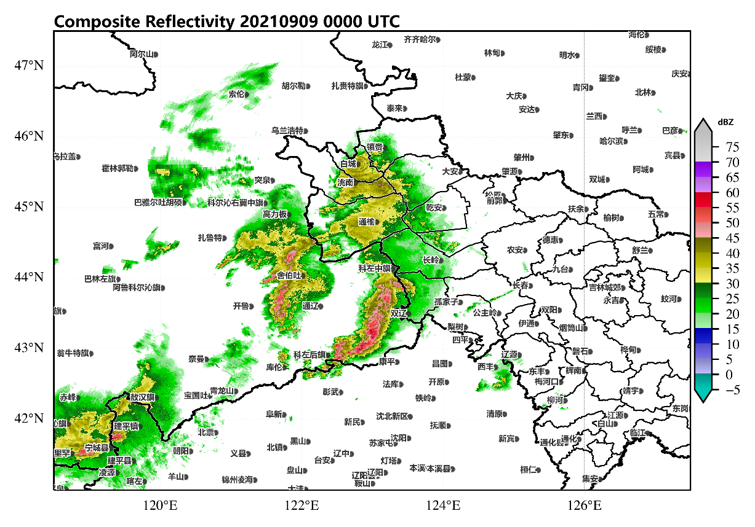
功能设计-拼图数据解析及绘图
拼图绘图（经纬网格）
-经纬网格绘图基于metradar.graph.draw_latlon_func模块
探测中心拼图数据
SWAN拼图数据
ROSE产品
解码为Xarray对象（经纬网格）
调用metradar.graph.draw_latlon_func
绘图
参考：examples/draw_mosaic_datan.ipynb 或 examples/draw_swan.ipynb

Slide 20
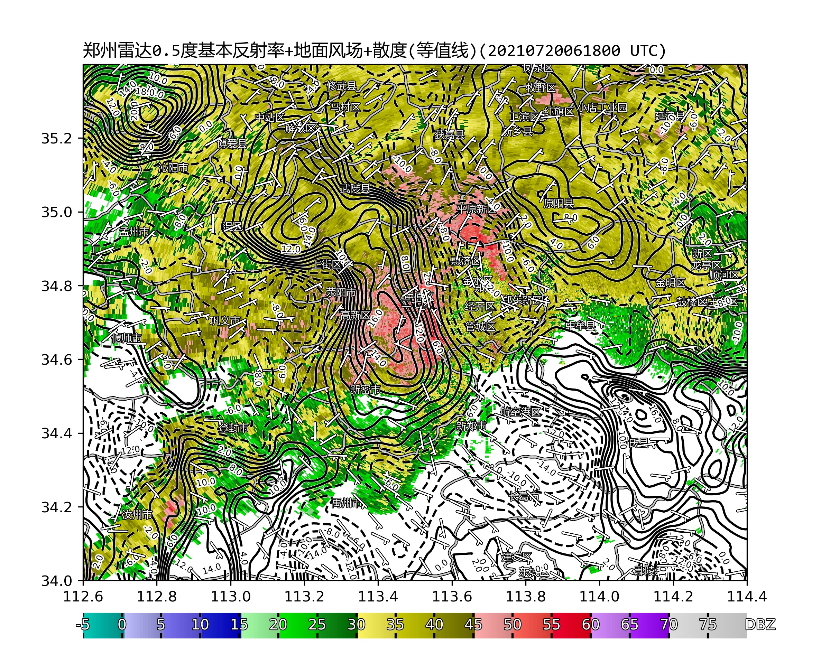
功能设计-雷达和自动站综合绘图
雷达和自动站综合绘图
-基于metradar.graph.draw_radar_comp_func模块
脚本支持批量绘制
基数据或拼图或PUP产品
自动站分钟级数据
自动小时钟级数据
从天擎下载
从天擎下载
解码为Radar对象或经纬网格数据
与雷达数据匹配时间，计算涡度散度等诊断量
综合绘图
参考：examples/draw_radar_aws.ipynb

Slide 21
功能设计-诊断分析
三维组网拼图制作
-基于pyart的map模块
时间序列图
-自动站和雷达单点垂直剖面
降水反演
-基于pyart的retrieve模块
风场反演
-基于pydda风场反演工具包
集成于
主要提供基础数据供其他算法调用
metradar.project.make_mosaic
集成于
可用于分析单点不同时段的降水性质、判断观测可靠性
metradar.project.make_vpr_aws
可用于制作网格化的降水实况产品
集成于
metradar.project.qpe
集成于
可用于反演高精度三维风场，分析对流结构，低空飞行保障
metradar.project.wind_retrieval

Slide 22
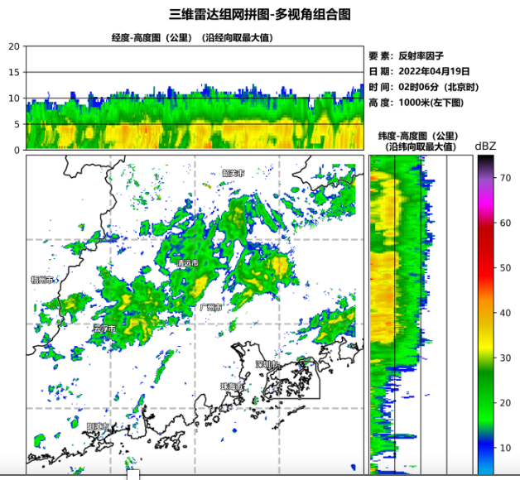
功能设计-诊断分析
三维组网拼图制作
-基于pyart的map模块
用途：主要提供基础数据供其他算法调用
监测对流结构等；支持实时模式和历史回算模式
集成于
metradar.project.make_mosaic
基数据1
基数据2
基数据3
调用metradar.io.decode_fmt_pyart
中的read_cnrad_fmt函数
解码为Radar对象
解码为Radar对象
解码为Radar对象
三维格点化
绘图
参考：metradar.project.make_mosaic

Slide 23
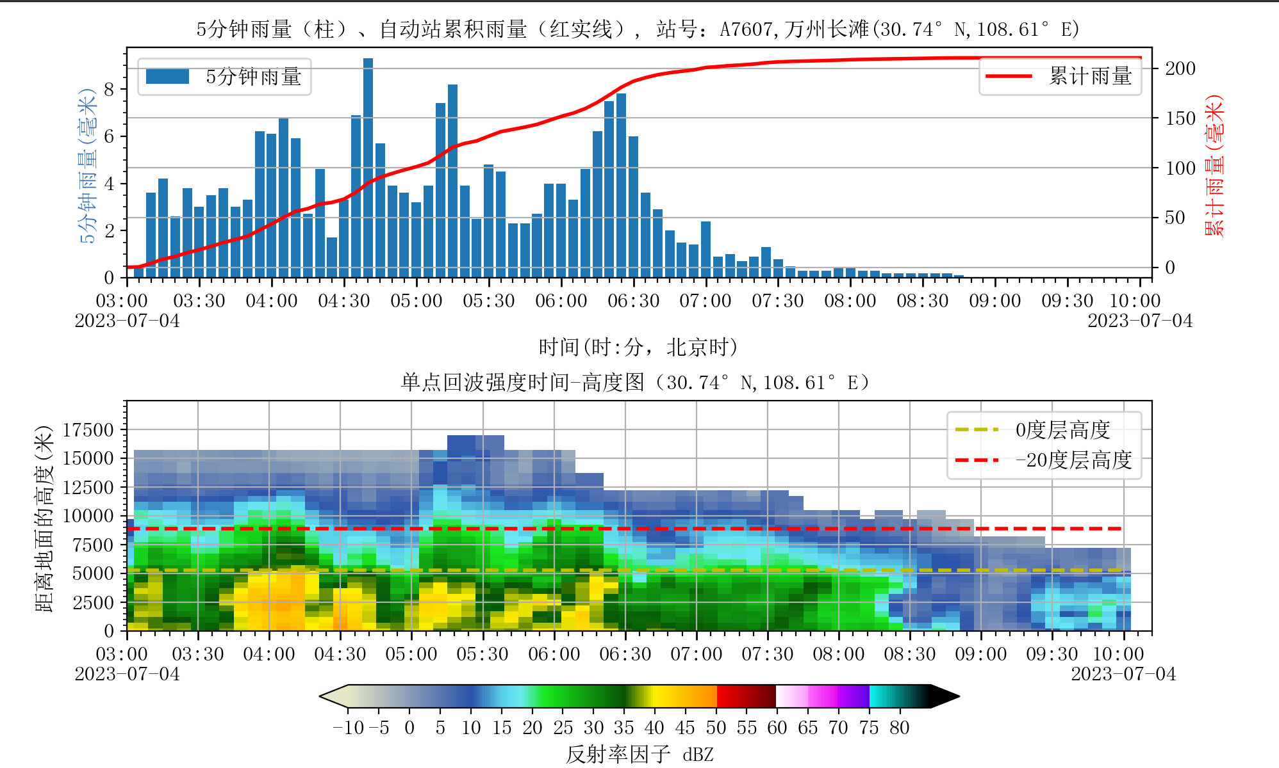
功能设计-诊断分析
时间序列图
-自动站和雷达单点垂直剖面
用途可用于分析单点不同时段的降水性质、判断观测可靠性
集成于
metradar.project.make_vpr_aws
从天擎下载雷达单站基数据、自动站分钟级数据
metradar.project.make_mosaic
制作雷达三维拼图数据
根据给定站点提取不同时刻的数据
绘图
参考：metradar.project.make_vpr_aws

Slide 24
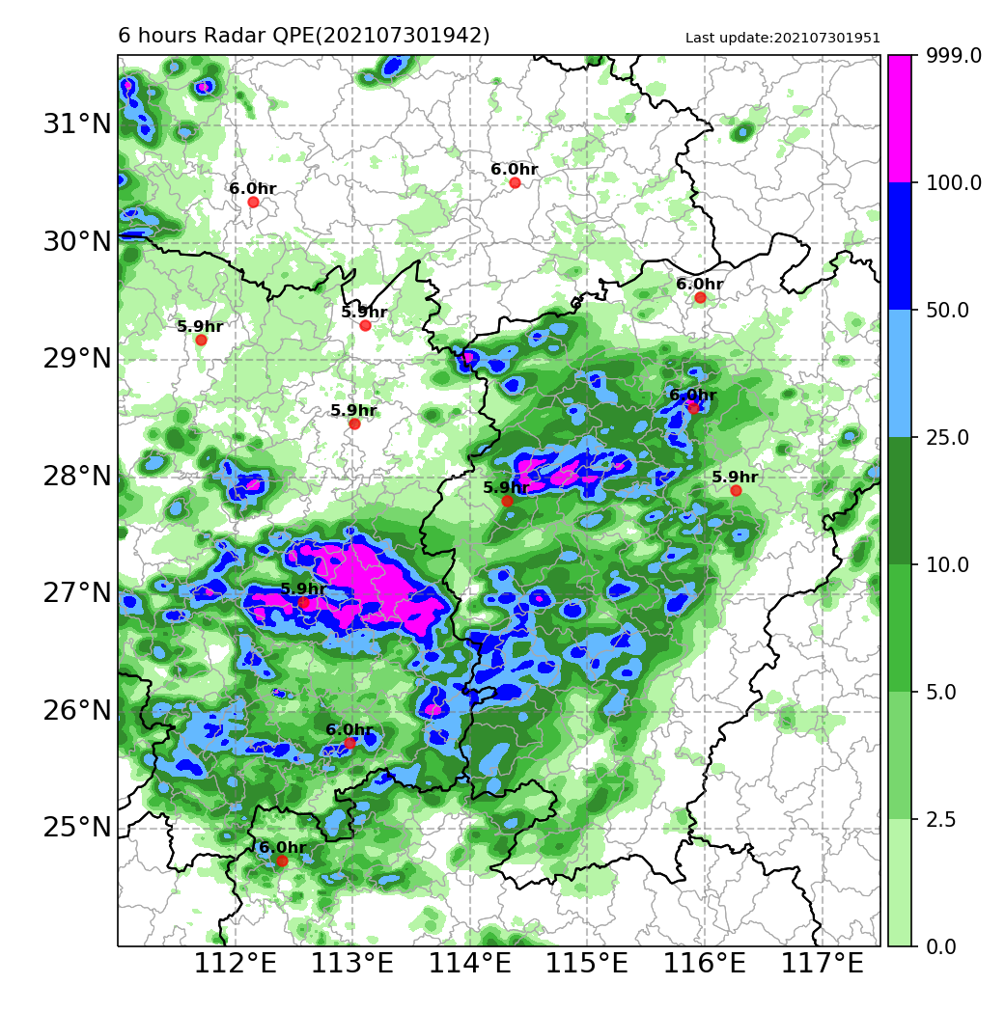
功能设计-诊断分析
降水反演
-基于pyart的retrieve模块
用途：可用于制作网格化的降水实况产品;
支持实时模式和历史回算模式
集成于
metradar.project.qpe
从天擎下载雷达单站基数据
调用pyart.retrieve.compute_rain*
雨强
随时间累计，获得不同时段定量降水估测
绘图
参考：metradar.project.qpe

Slide 25
功能设计-诊断分析
风场反演
-基于pydda风场反演工具包
用途：可用于反演高精度三维风场，分析对流结构，低空飞行保障;
支持实时模式和历史回算模式
集成于
metradar.project.wind_retrieval
基数据1
基数据2
探空数据
调用metradar.io.decode_fmt_pyart
中的read_cnrad_fmt函数
Sharppy格式探空
解码为Radar对象
解码为Radar对象
解码为pyart探空数据对象
三维格点化
调用pydda中的风场反演函数
获得三维风场
涡度散度计算
绘图
参考：metradar.project.wind_retrieval

Slide 26
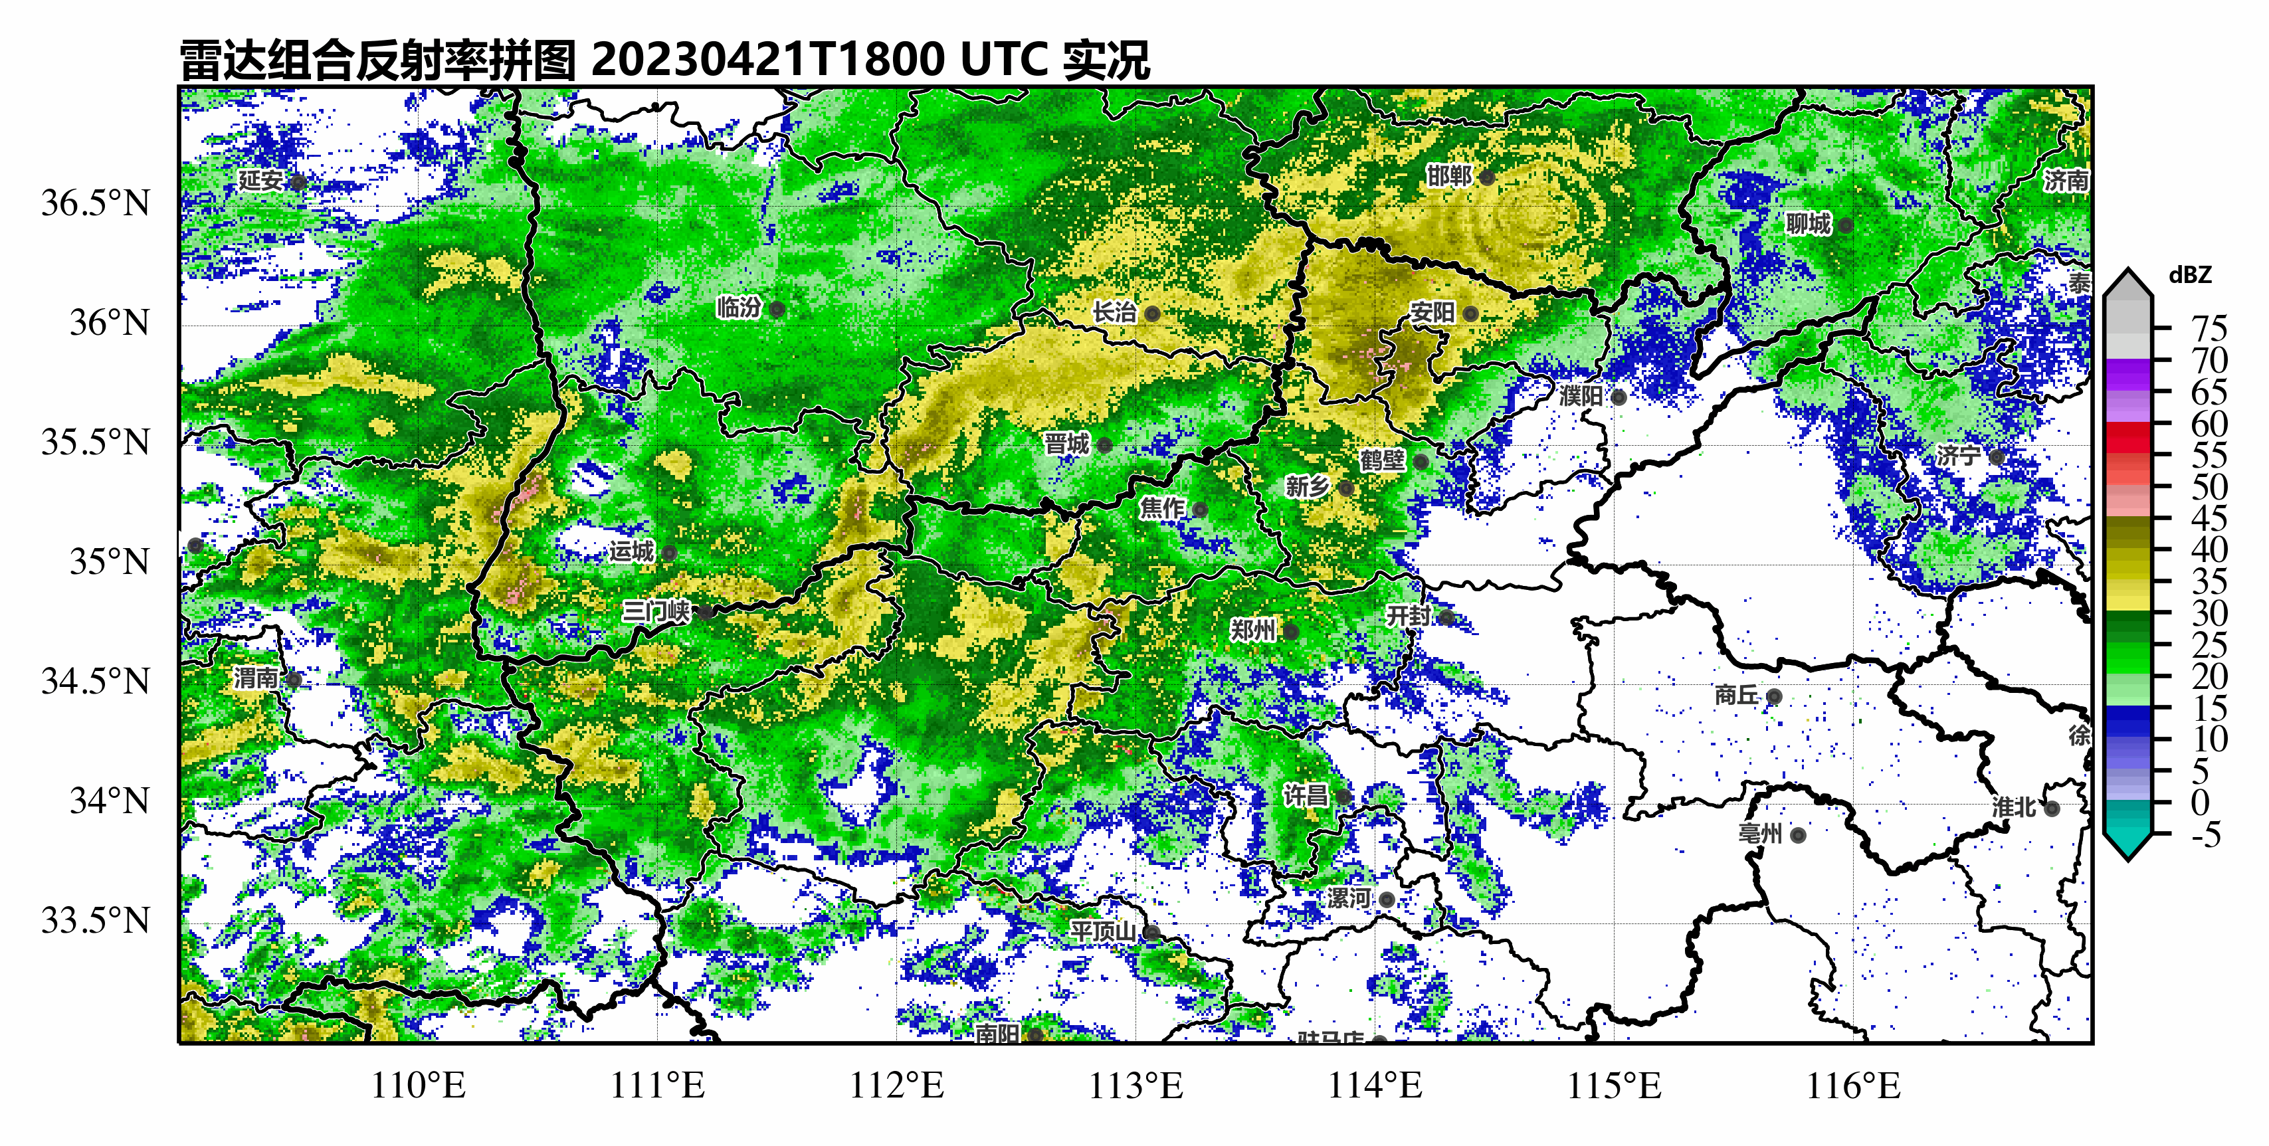
功能设计-临近预报
临近预报
-基于pysteps工具包
用途：可用于格点实况外推，临近预报
集成于
metradar.project.nowcasting
光流法示意图
从天擎下载拼图数据
调用trans_mosaic_pgmb.py将拼图转成pgmb格式
Pgmb数据
调用Pysteps临近预报模块
绘图
参考：metradar.project.nowcasting

Slide 27
主要内容
研发背景
功能设计
未来计划

Slide 28
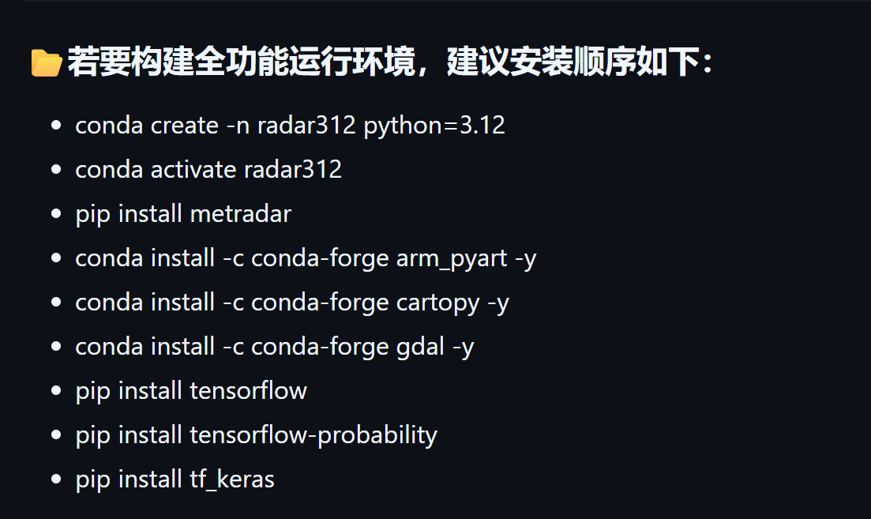
未来计划
增加更多的诊断算法应用案例，比如相态识别、冰雹识别、中气旋识别等
可根据需要开展更细致的培训
紧跟业务需求，随时增加满足业务需求的产品
欢迎关注更新：
https://github.com/nmcdev/metradar
欢迎在相应的Issues页面交流提问：
https://github.com/nmcdev/metradar/issues
欢迎关注国家气象中心 天气预报技术研发室 开源中心 https://github.com/nmcdev/
如果安装遇到问题，可以将错误提示内容复制下来，问问AI，比如千问，元宝

Slide 29
感谢聆听！

